Slide 1

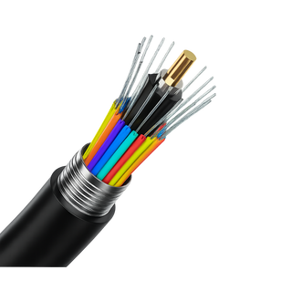
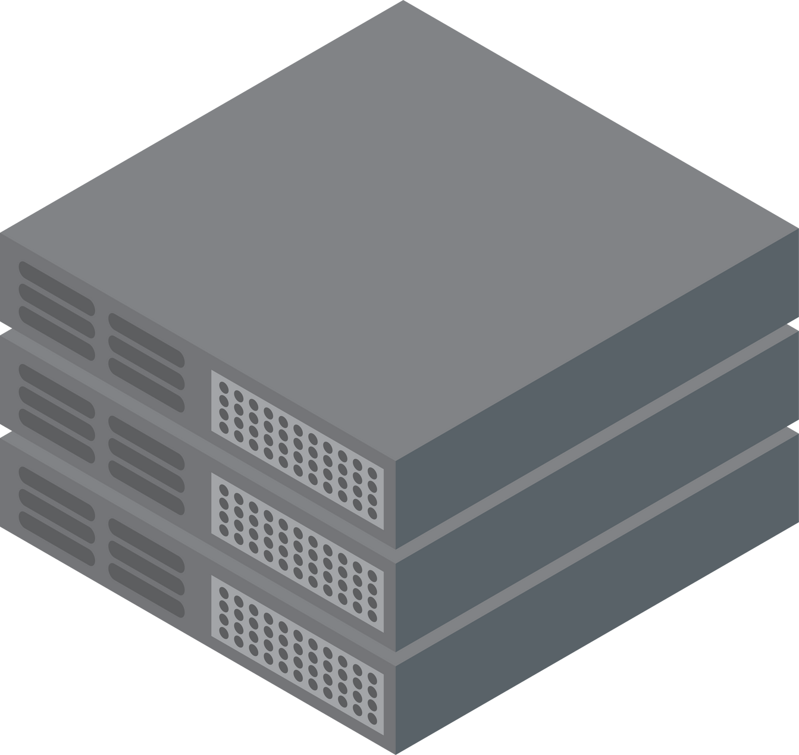








Switch
Ethernet
Router
Ethernet
servidor
Fibra
Internet
os departamentos
Administração
Produção(TI)
Fibra
Recursos humanos(RH)
Fibra
Servidor da Impressora
PC1
Fibra
PC1
PC1
Impressora Partilhada

